Slide 1


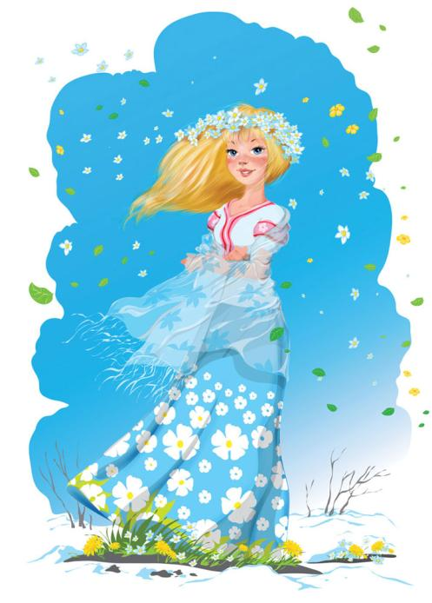
Интерактивная игра для дошкольников
«Весна пришла!»
Признаки весны
Что перепутал художник?
Перелетные птицы
Весенние загадки
Начать игру

Slide 2
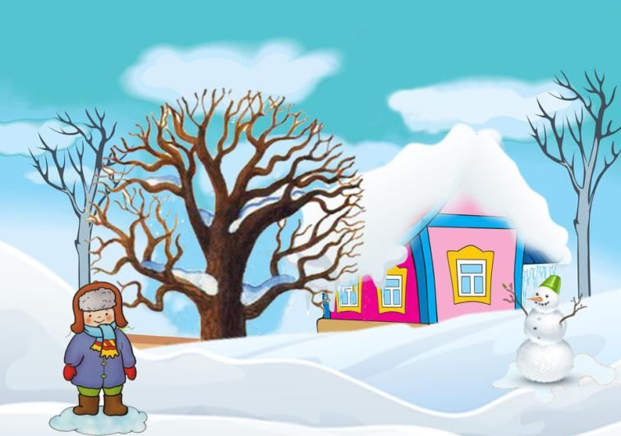
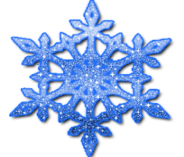


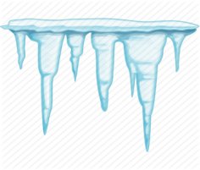
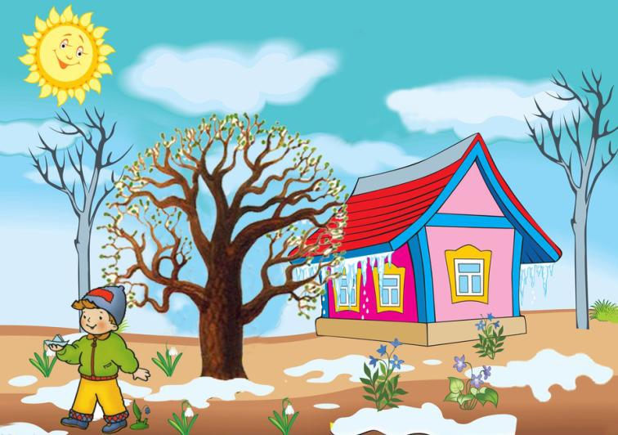

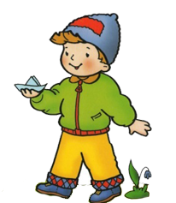


Найдите признаки весны

Slide 3
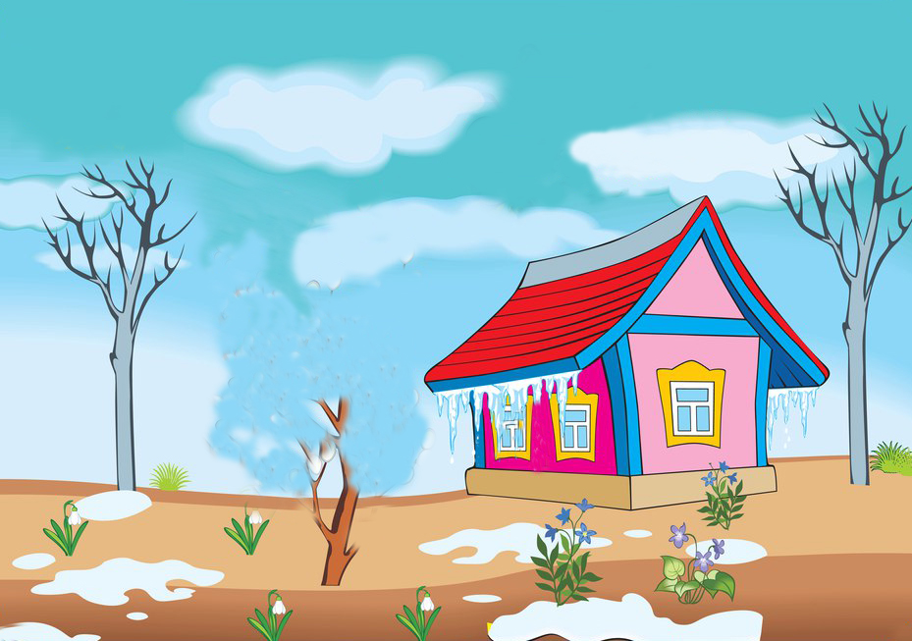







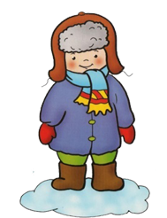

Художник рисовал весну. Что он перепутал?

Slide 4

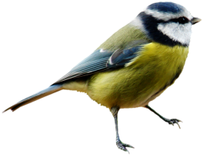
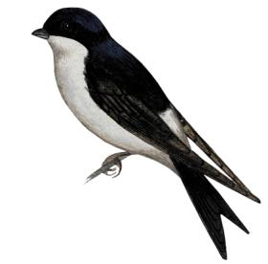
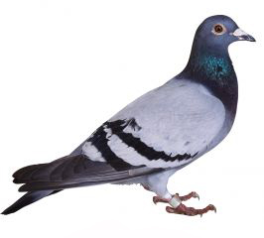
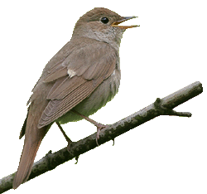
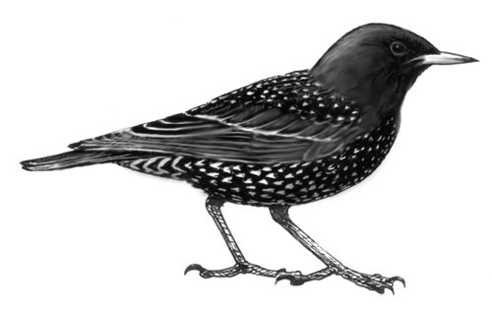
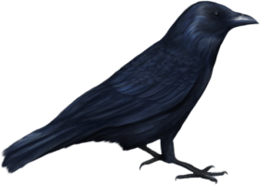
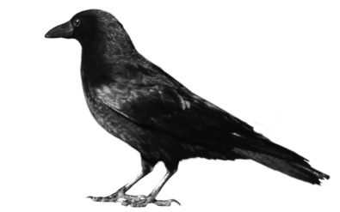
Найдите всех перелетных птиц
Синица
Ласточка
Голубь
Соловей
Скворец
Грач
Ворона

Slide 5


Весенние загадки
Из-под снега расцветает,
Раньше всех весну встречает.
Узнать ответ

Slide 6
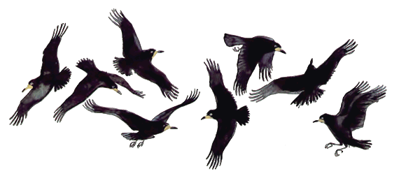
Весенние загадки
Солнце греет у порога
И растаяли сугробы,
Потекли рекой ручьи,
Прилетели к нам ...
Узнать ответ

Slide 7
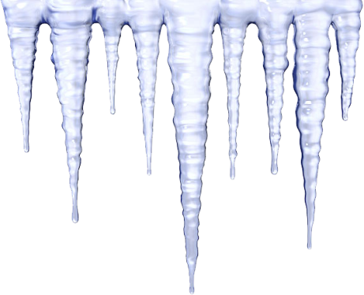
Весенние загадки
Серебристая Морковка
Прицепилась к крыше ловко.
Уцепилась за карниз
И растёт весною вниз.
Узнать ответ

Slide 8
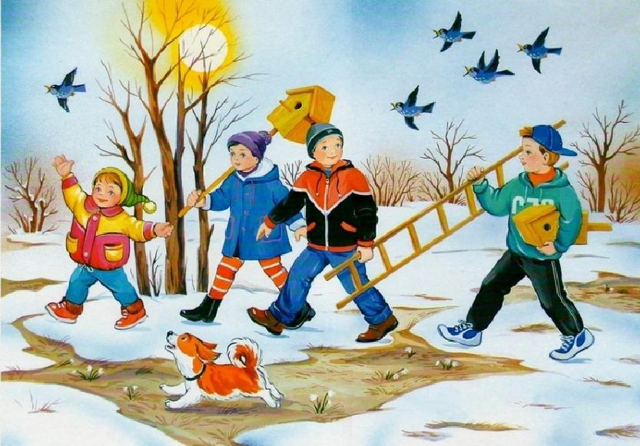
Рассматривание картинки «Весна»

Slide 9


Молодцы!
Вы прошли игру!

